Slide 1
STATİK ve MUKAVEMET
Prof. Dr. Metin OLGUN
Doç. Dr. Havva Eylem POLAT
Ankara Üniversitesi Ziraat Fakültesi
Tarımsal Yapılar ve Sulama Bölümü

Slide 2
HAFTA | KONU
1 | Giriş, Temel Kavramlar, Statiğin Temel İlkeleri, Serbest Cisim Diyagramı, Düzlem Kuvvetler Sisteminin Bileşkesi
2 | Rijit Cisimlerin Dengesi
3 | Ağırlık Merkezi ve Geometrik Merkez
4 | Düzlem Taşıyıcı Sistemler, Kafes Sistemler, Çerçeveler
5 | Sürtünme
6-7 | Yapılara gelen yükler
8 | Mukavemetin Temel İlkeleri, Çubuk Sistemler, Gerilme
9 | İç Kuvvetler ve Kesit Tesirleri
10 | Normal Kuvvet
11 | Gerilme, Şekil ve Yer Değiştirme Analizi
12 | Kesme Etkisi
13 | Eğilme Etkisi
14 | Burkulma ve Burulma Etkisi ve öğretim programının değerlendirilmesi

Slide 3
1. GİRİŞ, TEMEL KAVRAMLAR, STATİĞİN TEMEL İLKELERİ, SERBEST CİSİM DİYAGRAMI,DÜZLEM KUVVETLER SİSTEMİNİN BİLEŞKESİ
MEKANİK
Mekanik, fiziğin en eski koludur. Fizik mekanik ile başlayarak şekillenmiştir. Mekanikte fiziksel olaylar incelendiğinden birçok mühendislik biliminin temelini oluşturur.
Mekanik, kuvvetlerin etkisi altında kalan cisimlerin denge veya hareket koşullarını inceleyen bir bilim dalı olarak tanımlanır. Mekaniğin amacı, fiziksel olayları açıklamak, önceden tahmin etmek ve böylece mühendislik uygulamalarına bir temel oluşturmaktır.
Mekanik bilimine ilişkin çalışmalar Aristoteles (M.Ö. 384 − 322) ve Arşimedes (M.Ö. 287 − 212) zamanına kadar giderse de mekaniğin temel ilke ve kavramlarının formüle edilmesi Isaac Newton (1642 − 1727) ile başlamıştır.

Slide 4
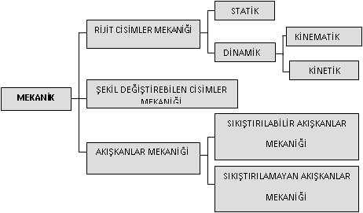
Mekanikte incelenen cisimler katı, sıvı veya gaz olabilir. Bu nedenle mekanik incelediği cisimlere, olaylara ve yaklaşım şekline göre gruplandırılabilir.

Slide 5
TEMEL KAVRAMLAR
Statik : Mekanik esas olarak, statik konusu ile başlar. Genel anlamda uzayda kuvvetler etkisi altındaki cisimlerin denge koşullarını inceleyen bir bilim dalıdır. Bir cisim hareket etmiyor ya da düzgün doğrusal bir hareket yapıyorsa cisim dengededir.
Kuvvet: Bir cismin diğer bir cisim üzerindeki itme veya çekme etkisini ifade eder. Kuvvet bir cismin dengesini bozabilir veya dengesi bozulmuş bir cismi dengeye getirebilir. Kuvvetin dış etkisi, etki yaptığı cismin durumunda bir değişiklik meydana getirmesi veya değişiklik eğiliminin ortaya çıkması şeklinde olur. Statikte kuvvetin cisimler üzerindeki dış etkisi incelenir.

Slide 6
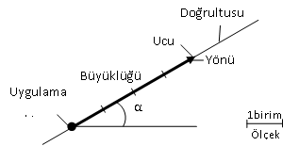
Statikte bir kuvvet dört unsuru ile belirlenir. Bunlar;
uygulama noktası,
doğrultusu,
yönü,
büyüklüğü
olarak sıralanabilir. Bu özellikleri ile kuvvet, bir vektörel büyüklüktür.

Slide 7
Uzay: Statiğin ilgilendiği olayların oluştuğu geometrik bir ortam olup, her doğrultuda sonsuza kadar uzatılabilir. Uzaydaki cisimlerin yerleri ve durumları belli koordinat sistemlerine göre ifade edilebilir. Buna göre uzay, tek boyutlu, iki boyutlu veya üç boyutlu olabilir.
Cisim: Uzayda yer kaplayan büyüklüklere madde adı verilir. Cisim ise, kapalı bir yüzey veya yüzeylerle çevrilmiş maddelerdir. Buna göre cisimler uzayda belirli bir bölgeyi kaplar.
İDEALLEŞTİRMELER
İdealleştirmenin amacı, teorik bilginin uygulanmasını kolaylaştırmak, başka bir deyişle çözümünde zorluk çekilen bir problemi bazı kabuller yaparak ve basite indirgeyerek çözmektir.

Slide 8
Maddesel nokta: Boyutları ele alınan problemin boyutları yanında ihmal edilebilecek derecede küçük olan cisme maddesel nokta veya parçacık adı verilir.
Rijit cisim: Bir cismi oluşturan malzemenin molekülleri kuvvet etkisi altında birbirlerine göre sabit bir yerde kalıyorlarsa böyle cisimlere rijit cisim ya da katı cisim adı verilir. Böyle cisimler kuvvetler etkisi altında geometrik şekil ve ölçülerini aynen korurlar ve herhangi bir şekil değişikliğine (deformasyona) uğramazlar.
Tekil (Bireysel) kuvvet: Bir cisim üzerine bir noktada etki eden yükleme durumunu ifade eder.

